Slide 1
Медийна култура
Какво различава медиите от миналото от медиите днес?

Slide 2
Кой днес е авторитет в обществената информация?
В епохата на комунизма, медиите са монополизирани в ръцете на Държавата.
С контрола над медиите, Държавата се явява единствен авторитет за общественото мнение – журналистите във вестник „Работническо дело“ и БНТ формират общественото мнение.
С настъпването на демокрацията, медийния пазар се капитализира. Това, на практика дава правото на всеки да създаде собствена медия или да работи в такава.

Slide 3
Интернет събаря границите на медийното пространство
В зората на демокрацията, медии могат да създават само хората, които имат финансовата възможност да си го позволят.
С настъпването на революцията на Интернет обаче, на практика медия може да създаде абсолютно всеки – с много нисък или нулев бюджет. Социалните мрежи играят ролята на разпространител на всякакво медийно съдържание.
Така публичност получава съдържанието, което е споделяно, а не това, което е одобрено/курирано от някого.

Slide 4
Разпадане на авторитетите
Днес до всеки от нас достигат онези новини, които
нашето обкръжение споделя с нас – било онлайн или
от уста на уста – няма висш авторитет, който да подбира новините за нас. Това е част от големия глобален процес на разпадане на авторитетите.
Информацията и знанието днес силно лавират, като ние избираме на какво да вярваме на база на микро-авторитетите в нашата среда, а често и водени от собствените си емоции и предварителни нагласи.
За да можем обаче да не се поддаваме на манипулации, трябва да имаме медийна култура, за да можем да отсяваме фактите от лъжите, обективните от емоционалните разкази, преднамерените от безпристрастните статии.

Slide 5
Защо някои онлайн медии ни манипулират?
Заради финансов интерес
Обслужват политически или корпоративни цели
Управляват общественото мнение и нагласи
Разполагат с читателското доверие като капитал

Slide 6
Кое медийно послание е манипулативно?
Съдържа измислена, частично вярна или едностранно отразена информация.
Цели да мобилизира конкретни реакции
Разчита на съществуващи нагласи и емоционални вълнения
Не посочва източник или не цитира надеждно посочен източник
Цели да предизвика бърза реакция без задълбочено обмисляне
Често умело е използван контекста – например паметни дати от годината, конкретни събития и други.

Slide 7
Как да разпознаем манипулацията?
Проверявайте информацията си от поне два независими източника.
Преценете какъв е тонът на поднесената информация – дали е обективен и безпристратен или емоционален и непрофесионален.
Проверете автора.
Поставете под съмнение собствените си убеждения.
Проверете изображенията.

Slide 8
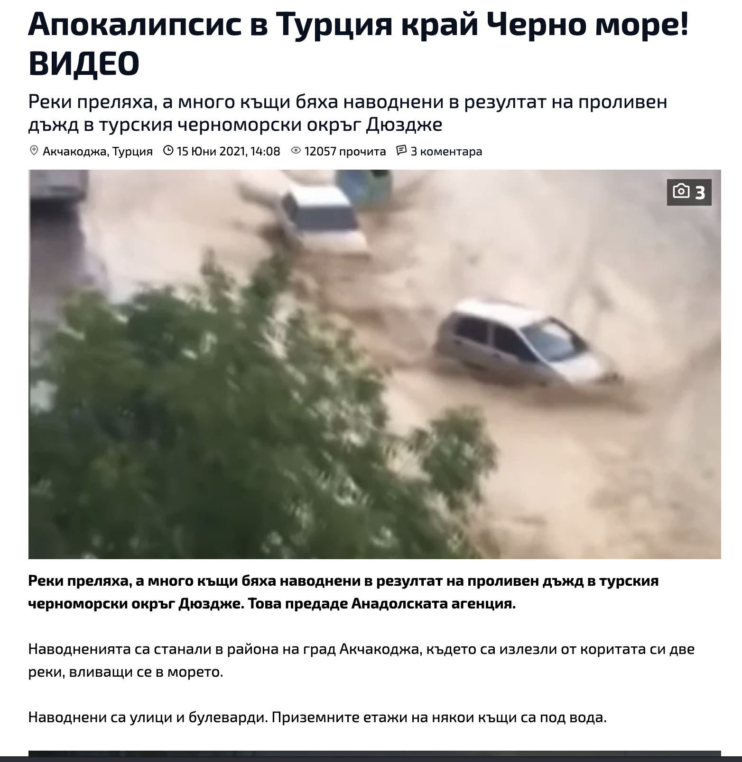
Как изглежда манипулацията?

Slide 9
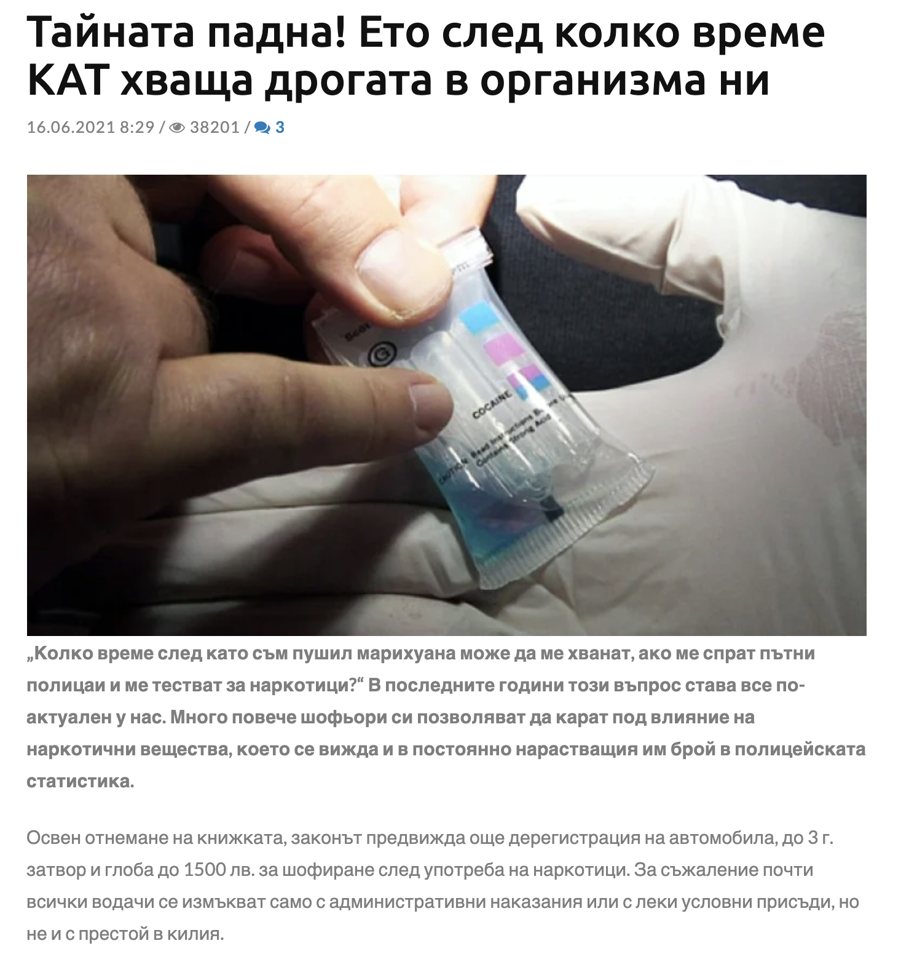
Как изглежда манипулацията?

Slide 10
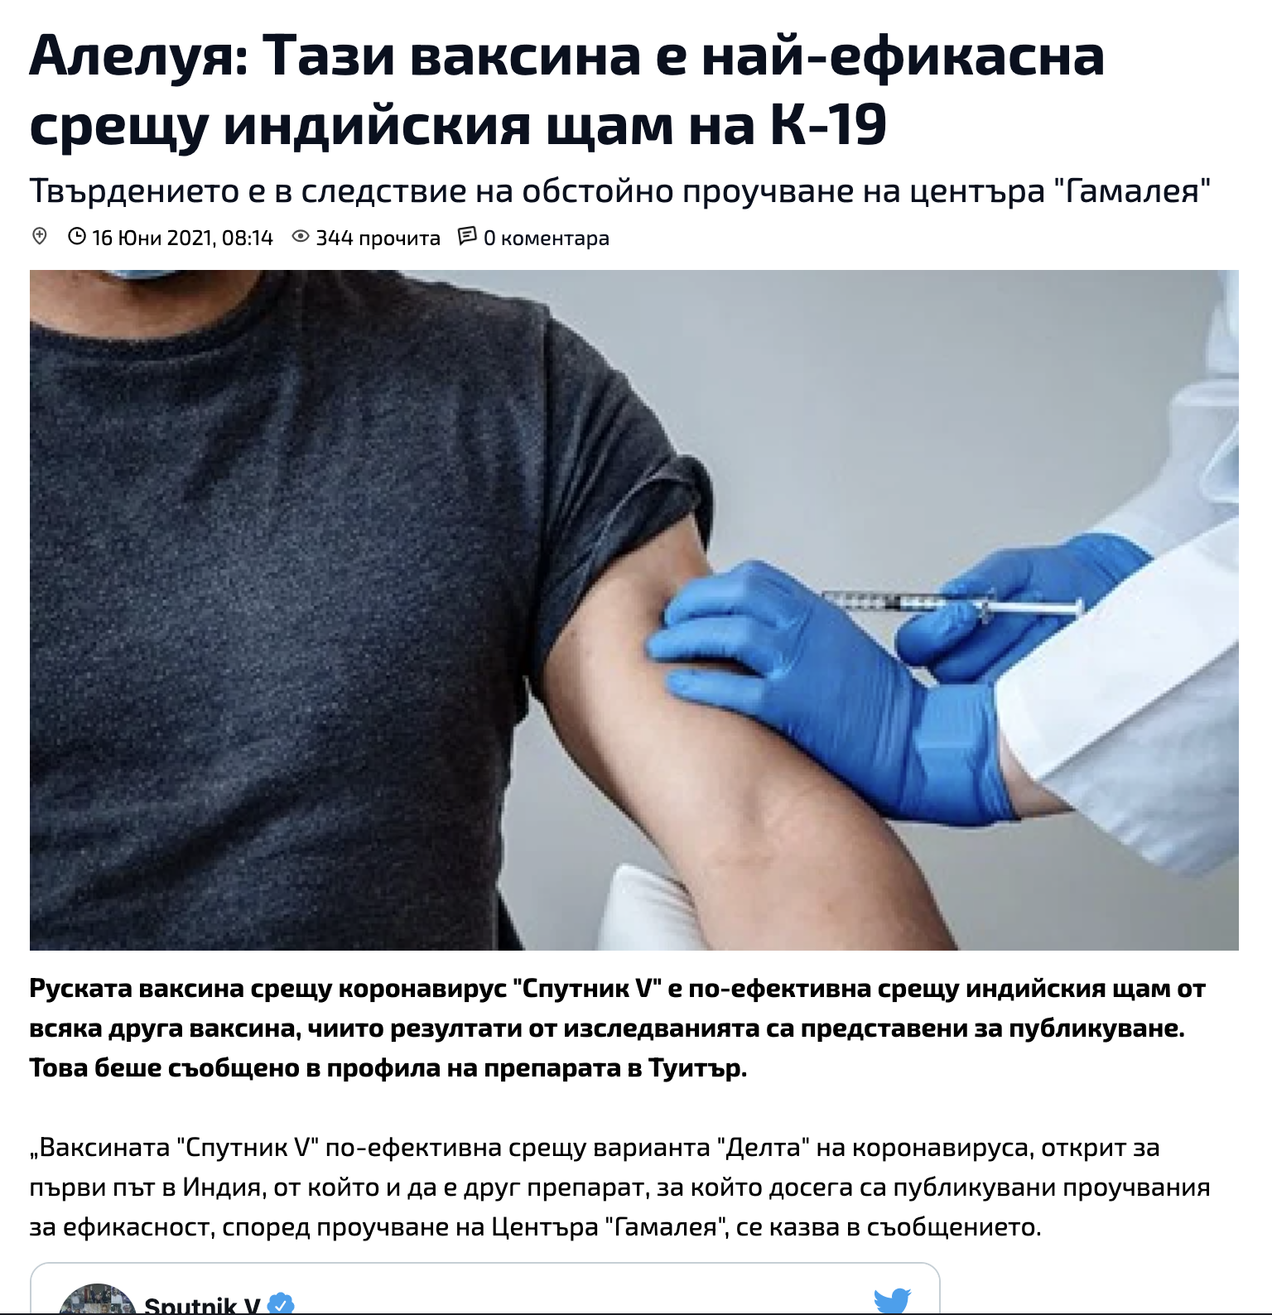
Как изглежда манипулацията?
Гръмки заглавия, целящи да предизвикат емоционална реакция.
Тенденциозен лексикален стил, понякога с правописни грешки, който има за цел да предизвика първосигнална реакция в ума на аудиторията, а след това да мобилизира към действия.
Акцентът не е върху фактите, а върху емоции, които авторите искат да събудят сред читателите.
Макар и всички тези новини да са верни, поднасянето на информацията по този начин, за нас трябва да бъде индикация, че медията цели бързите, необмислени реакции и борави със страховете, чувствата и предварителните нагласи на хората.

Slide 11
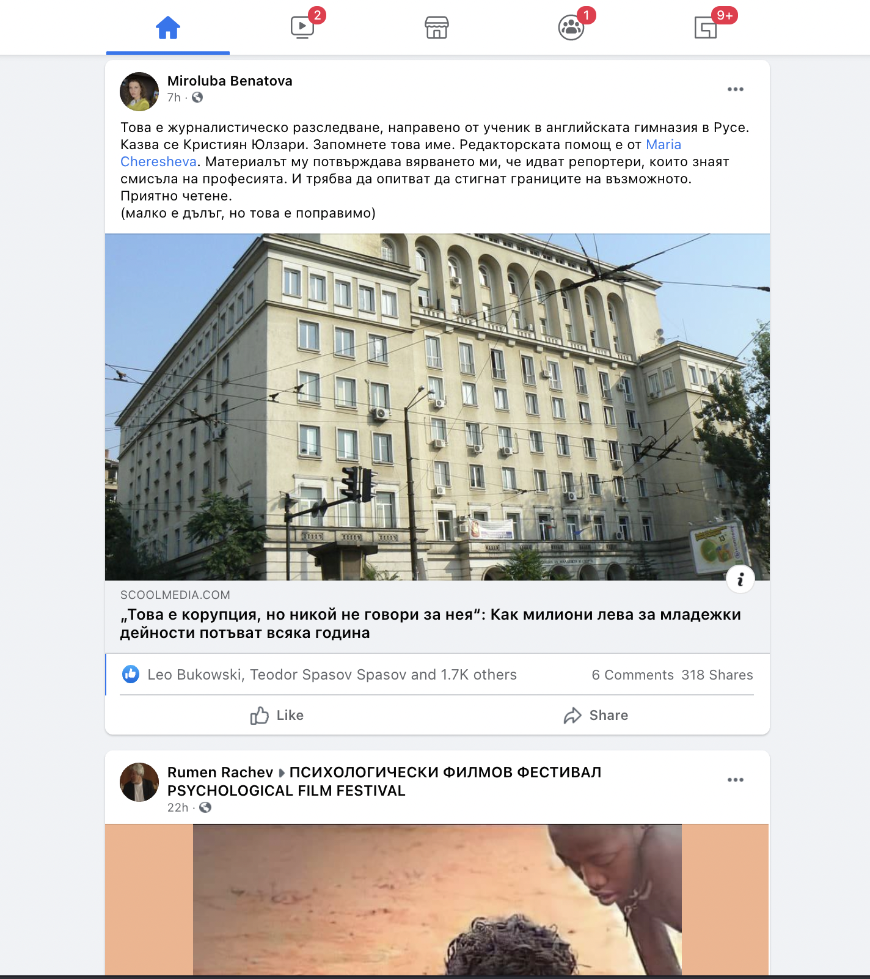
Как да отсяваме информацията онлайн?
Не всичко, което нашите близки споделят е достоверно.
Затова трябва да имаме умението за критично анализиране на това, което четем. Ако бъдем безкритични към информацията, която социалните мрежи ни поднасят, и реагираме емоционално на вълнуващите материали, рискуваме да се превърнем в разпространители на фалшиви новини.
Как да проверяваме дали една информация е вярна?
Бързи съвети
Проверете в кой сайт е публикувана – познато ли ви е името?
Потърсете в Google дали други медии са писали за същото.
Разгледайте стила на текста – изглежда ли като професионална журналистика или има правописни грешки, силно емоционален тон и патос?
Подкрепени ли са твърденията с факти, които са проверими?

Slide 12
Благодарим за вниманието!
Задание за домашна работа:
Разгледайте началните страници на социалните мрежи, които използвате. Изберете поне две новини, които смятате, че могат да бъдат като манипулативни – търсещи бърза, емоционална реакция.
Подгответе ги, за да обсъдим повече за тях следващия път – какво смятате, че може да е проблемно в избраните от вас материали, на база това, което научихте днес?

